Slide 1
GAD PARROQUIAL
DE UYUMBICHO
INFORME DE RENDICIÓN DE CUENTAS AÑO FISCAL-2023

Slide 2
MIEMBROS DEL GAD PARROQUIAL DE UYUMBICHO 2024-2027
PRESIDENTE
ING.SANTIAGO TERÁN
VICEPRESIDENTA
LIC.MARIA DEL CARMEN VILLAVICENCIO
VOCAL
SR. GONZALO AGUIRRE
VOCAL
TNLGA. KARINA CEVALLOS
VOCAL
SR. TOMAS AGUILAR

Slide 3
PERSONAL ADMINISTRATIVO 2024
SECRETARIA TESORERA
LIC. LUZ RIVERA
COMUNICACIÓN
SR. MARCELO PÁRRAGA

Slide 4
PERSONAL OPERATIVO 2024
CONDUCTOR DE VOLQUETA
SR.JOSÉ VEGA
OPERADOR DE RETROEXCAVADORA
SR. LUIS DÍAZ
TRABAJOS VARIOS
SR. JOSÉ PUMA
TRABAJOS VARIOS
SR. SEGUNDO QUISHPE
A CARGO DE PISCINA LAURA CARBO
SR. ALIRIO RODRIGUEZ

Slide 5
BASE LEGAL
ART.98 DE LA LEY ORGANICA DE PARTICIPACIONCIUDADANA Y CONTROL SOCIAL.-
ESTABLECE “LOS ACTOS DE LA ADMINISTRACION PUBLICA ESTAN SUJETOS A LOS PRINCIPIOS DE TRANSPARENCIA Y PUBLICIDAD”.
LA PARTICIPACION CIUDADANA EN LA GESTION PUBLICA GARANTIZA LA RENDICION DE CUENTAS, ES DECIR QUE LOS SERIVDORE PUBLICOS INFORMEN, EXPLIQUEN, GENEREN Y ENTREGUEN INFORMACION, VERAZ.
ART.204 DE LA CONSTITUCION.-
EL PUEBLO ES EL MANDANTE Y PRIMER FISCALIZADOR DEL PODER PUBLICO, EN EJERCICIO DE SU DERECHO DE PARTICIPACION

Slide 6
INFORMACION FINANCIERA

Slide 7
INFORMACION FINANCIERA

Slide 8
COMISIONES
PRODUCTIVIDAD, SECTOR VULNERABLE, CULTURA Y DEPORTE.
PLANIFICACION, PRESUPUESTO Y GESTION DE LA COOPERACIÓN INTERNACIONAL.
TNLGA. KARINA CEVALLOS
SR. GONZALO AGUIRRE
IGUALDAD DE GÉNERO, SALUD Y MEDIO AMBIENTE
OBRAS, ESPACIOS PÚBLICOS Y VIALIDAD.
LIC. MARIA VILLAVICENCIO
SR. TOMÁS AGUILAR

Slide 9
PRODUCTIVIDADSECTOR VULNERABLE, CULTURA Y DEPORTE.
TNLGA. KARINA CEVALLOS
Coordinación de la entrega de kits alimenticios para los niños de la parroquia por conmemorar el día del niño con la empresa KFC y el Gad Parroquial a la Unidad Educativa Uyumbicho, Guarderia,CNH
Coordinación de los proyectos para el sector vulnerable de la parroquia por parte de la nueva Administración Municipal.

Slide 10
Se continua con el proyecto de HIDROTERAPIA en la Piscina Laura Carbo de Ayora los días jueves con atención a todos los grupos prioritarios con la colaboración de Acción Social de Mejia.
Reuniones con los emprendedores de la parroquia y autoridades de control de Mejía.
Coordinación programas culturales por las fiestas de Uyumbicho
Toma de la plaza en Machachi por sus festividades

Slide 11
Elaboración y ejecución del proyecto de las colonias vacacionales 2023 en coordinación con las reinas de la parroquia Acción Social de Mejía y personas de buena voluntad.
Reuniones con los monitores de la parroquia para el campamento vacacional.
Colaboración del Gad Parroquial para los centros vacacionales en los barrios alejados de Uyumbicho. Pilopata , Santa Rosa Alta y Baja y San José de Casiganda.
Agradecemos a las personas de buena voluntad por las ayudas con refrigerio para 250 niños y 40 monitores.
Acompañamiento en las diferentes actividades y salidas de recreación.

Slide 12
Entrega de uniformes y accesorios a las Escuelas de Basket del Gobierno Parroquial Uyumbicho. Como Gobierno Parroquial, se tiene contratado al Profesor Esteban Caza como instructor de la Escuela de Basket y al Lic. Marco Mosquera como instructor de la Ecuela de Fútbol.
Se implemento el Taller de TAEKWONDO UYUMBICHO en el Coliseo de la parroquia con la ayuda de ACCION SOCIAL DE MEJIA para la niñez y juventud de la parroquia.
Reunion con la empresa KFC para dar inicio al proyecto EDUCAK
Lanzamiento del proyecto EDUCAK.

Slide 13
Se implementa el Taller APRENDE Y EMPRENDE con la participacion de Mujeres y Hombres de la Parroquia.

Slide 14
COMISION DE IGUALDAD DE GENERO, SALUD Y MEDIO AMBIENTE
LIC.MARIA VILLAVICENCIO
IGUALDAD DE GENERO
Participación en algunas reuniones con la comunidad LGBTI, para la inclusión con la sociedad.

Slide 15
SALUD
Coordinando reuniones con actores locales de la parroquia
La medicina tradicional o ancestral es una forma de cuidar la salud basada en las prácticas y enfoques de generaciones anteriores, basados en el conocimiento y la experiencia de culturas diferentes.

Slide 16
MEDIO AMBIENTE
Se continua coordinando la limpieza de quebradas , deslaves ocasionados por los fuertes aguaceros acaecidos en la parroquia durante la época invernal.

Slide 17
PILOPATA
PILOPATA
CALLE ANTISANA

Slide 18
Colocación y retiro de basureros por pedidos de la ciudadanía.

Slide 19
Limpiezas de maleza frecuentes cementerio de la Parroquia

Slide 20
Coordinación con el Cuerpo de Bomberos de Mejia para los incendios forestales de los bosques en la parte alta de la parroquia en los barrios Tejar y Bella Vista

Slide 21
Continuamos con las escuelas de campo

Slide 22
INFORME COMISION DE PLANIFICACIÓN, PRESUPUESTO Y GESTIÓN DE LA COOPERACIÓN INTERNACIONAL.
Sr.Gonzalo Aguirre
En coordinación con los demás miembros del gobierno parroquial se analiza , discute y aprueban los presupuestos .
Verificación de las cuentas presupuestarias y su ejecución.
Seguimiento y evaluación del cumplimiento de metas en el programa SIGAD, de la Secretaría de Planificación.
Control cuidado y conservación de la Piscina Laura Carbo de Ayora.

Slide 23
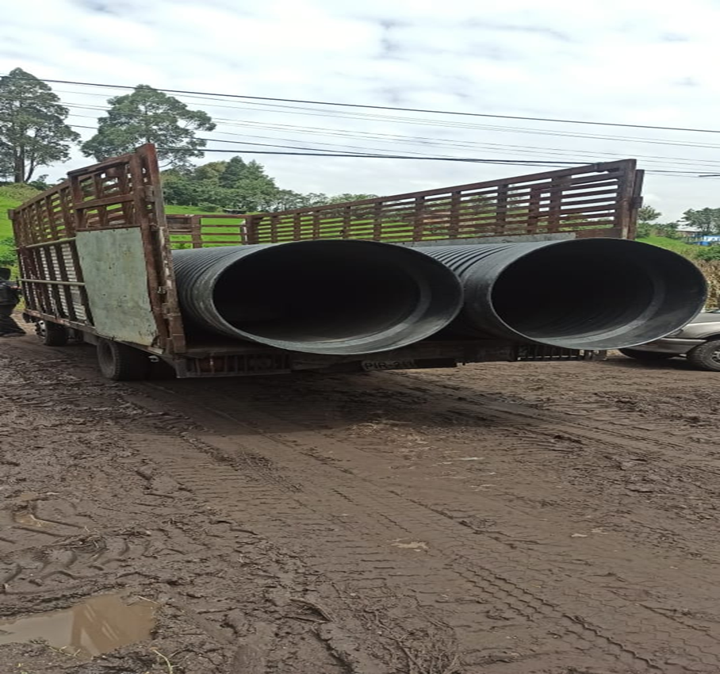
Se distribuyo el presupuesto tanto parroquial, cantonal, y provincial 2023 equitativamente para todos los sectores estratégicos de la parroquia, los mismos que se evidencia en el POA de la parroquia del año 2023.
Con presupuesto 2023 se dio apoyo a la emergencia suscitada en el barrio Pilopata y Curiquingue; con maquinaria, material y mano de obra.

Slide 24
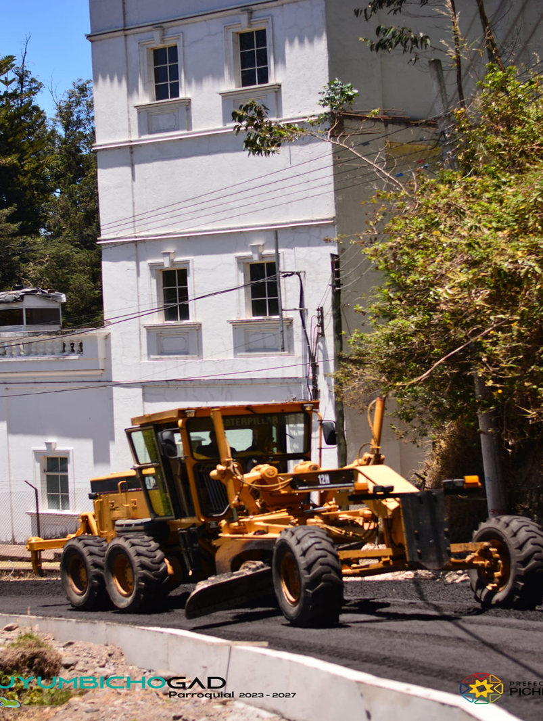
Calle Antisana y Cayambe
Con presupuesto Parroquial y Provincial, se priorizo para la ejecución del Asfalto con capa de doble tratamiento de las calles Cayambe y Antizana.

Slide 25
Con Presupuesto Parroquial y Cantonal se priorizo la ejecución de las siguientes obras
Generador Electrico para la JAAPU
Asfaltado Calle Atacazo

Slide 26
ADOQUINADO DEL PASAJE ROSAS DE MADRID (sector bellavista)
A pesar de los recortes presupuestarios realizados por el gobierno nacional, se ha destinado recursos para no dejar de atender a los barrios, mantenimientos viales, áreas verdes, etc.
Con presupuesto parroquial se priorizo las siguientes obras:

Slide 27
ALCANTARILLADOS, Y MATERIAL PETREO PARA DIFERENTES BARRIOS Y SECTORES DE LA PARROQUIA
Estadio Alonso Aguirre
Barrio Jalupana
Nuestra sseñora del Cisne
San Pedro de Pilopata
Complejo Deportivo Dr, David Lopez
Quebrada Valderrama

Slide 28
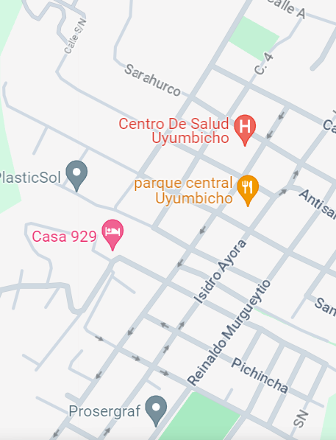
PLAN DE ORDENAMIENTO TERRITORIAL
Se subió al SERCOP el proceso para designar el equipo consultor que se encargara del PDOT Para lo cual en los próximos meses se tendrá ya el adjudicado para la formulación de esta herramienta

Slide 29
OBRAS PUBLICAS Y VIALIDAD
Sr.TOMÁS AGUILAR
Al iniciar nuestro periodo se nos presentó un deslave de gran magnitud el cual afecto a los barrios de Pilopata y Curiquingue, ocasionando serios daños en las vías de alcantarillado y la destrucción total del puente de hormigón de la vía sobre el rio Sambache gracias a la ayuda de maquinaria y personal del Municipio de Mejía y del Concejo Provincial de Pichincha se logro controlar la emergencia y poder así habilitar las vías de alcantarillado con su respectiva limpieza de escombros.
PILOPATA

Slide 30
De la misma manera se ha logrado mejorar las condiciones de las calles y pasajes en todos los barrios también re- adoquinando, empedrando, limpiando cunetas y dando mantenimiento a las aceras.
Todos los espacios públicos y deportivos han sido atendidos con corte de césped y mantenimientos periódicos.

Slide 31
Con presupuesto prorrogado del año 2019 y 2021 del Concejo Provincial se asfaltó las calles Cayambe y Antisana con sistema de doble tratamiento, consiguiendo una obra de gran beneficio para nuestra parroquia y todos nuestros ciudadanos, así como también mejorar la vialidad de nuestra parroquia

Slide 36
PREGUNTAS DE LA CIUDADANIA
1. Santa Catalina
2. ¿Cuanto ha sido el porcentaje de ejecución y el valor empleado del presupuesto en los proyectos planteados en el PDOT para el año 2023?
3. Para cuándo se ejecuta el proyecto de asfalto de la vía antigua Jalupana Tambillo, sería excelente tomar en cuenta agregar una ciclo ruta paralela doble carril osea para bicis y caminar así quedará como un ejemplo de planificación y construcción a futuro para todos aquellos que realizamos deporte por las mañanas o tardes y noches.
4. Muy buenas noches mis estimados GAD Parroquial Uyumbicho, como representante del Colectivo Santa Catalina solicitamos de la manera mas comedida se nos informe la situación actual del tramite y proceso con respecto al Bosque Santa Catalina de antemano muchas gracias
5. Qué pasó con que se ha perdido Santa Catalina
6. Que pasó con Santa Catalina, que avances tenemos ?
7. El Bosque de Santa Catalina
8. Bosque de Santa Catalina
9. Porque dicen que el GAD ha sabido la venta de Santa Catalina
10. Bosque de Santa de Catalina
11. Venta de Santa Catalina
12. Santa Catalina
13. Cuidado de parques
14. Parque Ecológico San isidro
15. Parque Ecológico Santa Catalina
16. Defensa del Bosque Santa Catalina, proceso, táctica y estrategia

Slide 37
Muchas Gracias
Por su Atención

